Slide 1
El análisis del ejercicio del veto
El obstruccionismo como estrategia electoral
Eric Magar

Slide 2
¿Qué supone la sub-game perfection?
Concepto de equilibrio de Romer+Rosenthal
Evitas amenazas no creíbles
Pero supone razonamiento contra-factual: “si no hubiese optado por x, habría ocurrido z en vez de y”
Supuesto razonable para políticos (juego iterado con reglas conocidas)
¿Razonable para votantes desinformados?

Slide 3
Lecciones de R+R
Negociación con poderes separados depende fundamentalmente de x₀
Lleva la mano quien prefiera x₀
Poder de agenda otorga piso de influencia: siempre puedes impedir el cambio. Y un plafón: el vetante nunca queda peor que x₀
La negociación sólo fracasa (en silencio) si mundo unidimensional y L<x₀<min(E,V)

Slide 4
En busca de una teoría del veto
No hay tal cosa
Principal obstáculo (Hicks): equipados con una teoría que predijera cuándo ocurrirá un veto y con qué desenlace, las partes podrían acordar ese punto de antemano---y evitar los costos

Slide 5
Ley de reacciones anticipadas de Carl Friedrich
Caso 1: E acepta rechinando dientes
0
L
v₀
V
e₀
E
x₀
1
Caso 2: L proteje el status quo
0
L
x₀
V
v₀
E
e₀
1

Slide 6
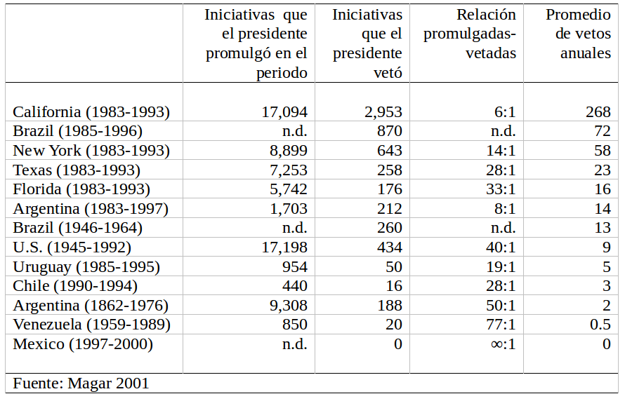
Paradoja empírica
El veto es una ocurrencia común

Slide 7
Dos explicaciones del veto
Ambas sugieren que el veto no es tanto un fracaso en la negociación como un indicador de negociación heterodoxa
Estratagema negociador entre políticos miopes – desconocen frontera exacta entre aceptable/inaceptable (Cameron 2000)
Maromas publicitarias para captar la atención de votantes distraídos

Slide 8
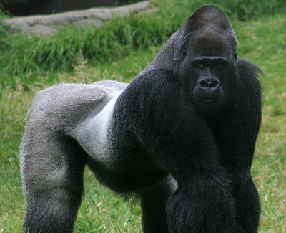
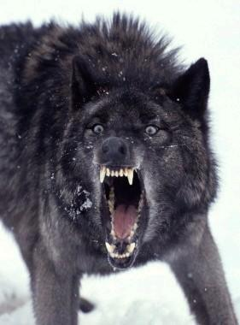
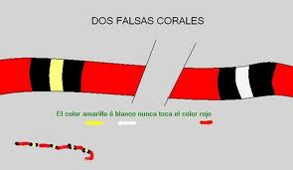
Bargaining ploys
Dos tipos de vetos emergen con incertidumbre
Errores: ¿se superará en veto del presidente?
Bluff: ¿me veo suficientemente rudo?
Heterodoxia: aparentas romper la negociación en busca de más concesiones (tomas de tribuna, abandonas la mesa...)

Slide 9
La visibilidad del pleito
“Toda pelea consiste de dos partes: (1) los pocos que están activamente involucrados al centro y (2) la multitud que es irresistiblemente atraída a la escena”
– Schattschneider (1960)

Slide 10
Las maromas publicitarias (Publicity stunts)
Son actos para capturar la atención del público distraído
Forma inter-temporal de negociar: que sea el electorado quien decida el desenlace de este empate
Elecciones periódicas ofrecen oportunidad para cambiar adversario más conciliador

Slide 11
Votante downsiano
Ante votantes racionalmente ignorantes, conviene tener una coartada cuando no puedes dar resultados
Actos tienen más significado que las palabras: haz que tu adversario rechace tu propuesta
Position taking (Mayhew 1974)

Slide 12
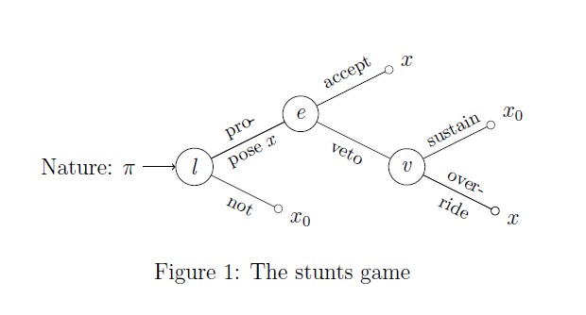
Juego en forma extendida

Slide 13
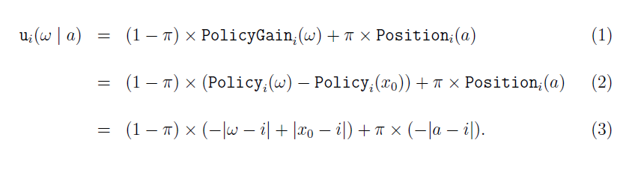
Pagos
Función de utilidad:
PolicyGain = pago outcome-contingent Position = pago act-contingent

Slide 14



Tres modos de juego
Normal: pi nulo
Campaña: pi chico
Maromero: pi grande

Slide 15
Mapeo de acciones a mensajes
Cuando
elije la acción
la posición publicitada es
L
‘retain x₀’
“prefiero x₀ a todo”
L
‘propose x’
“prefiero x a x₀”
E
‘veto x’
“prefiero x₀ a x ”
E
‘sign x’
“prefiero x a x₀”
Por def., pi es tal que, en modo campaña, act-contingent nunca contradice a outcome-contingent -- sólo rompe empates

Slide 16
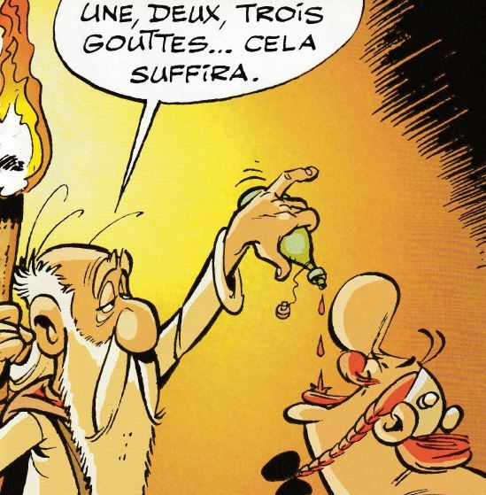
Lógica maromera en campaña
Si hay ganancia en policy realizable, captúrala; nunca la sacrifiques por hacer maroma (aun si es infinitesimal)
Si ambas acciones conducen al mismo desenlace, haz una maroma
Micro-dosis de position-taking
Preserva enseñanzas R+R

Slide 17
Cómo se ven las maromas
E hace maroma (veta a pesar de que será superado)
0
L
v₀
V
e₀
E
x₀
1
E no hace maroma aunque ganancia sea tan solo
0
L
e₀
E
v₀
V
x₀
1
L hace maroma (propone a pesar del veto)
0
L
x₀
V
v₀
E
e₀
1

Slide 18
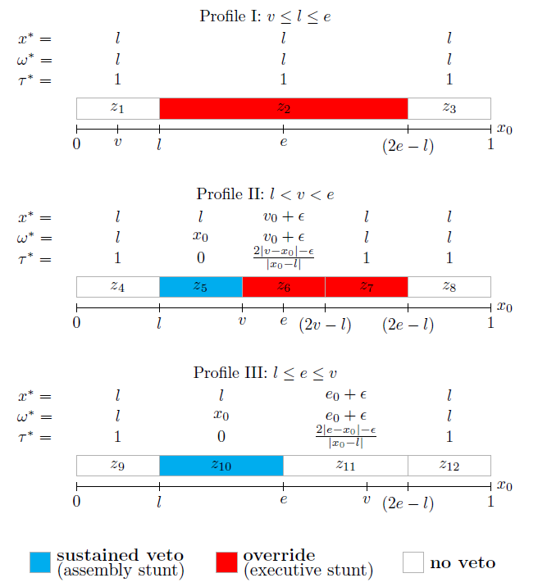

Slide 19
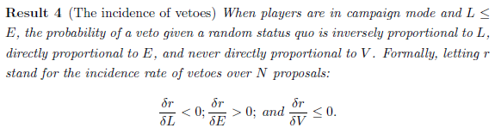
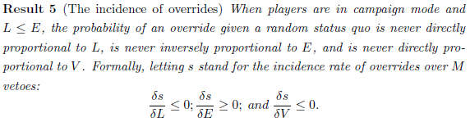
Dos resultados

Slide 20
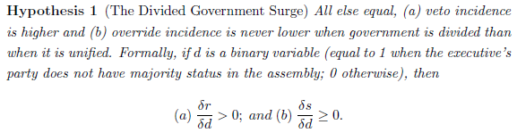
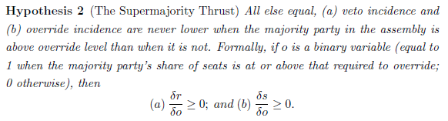

Slide 21
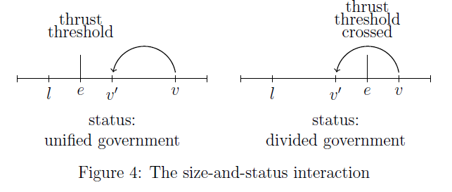
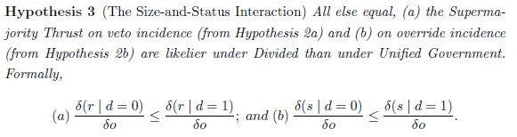

Slide 22
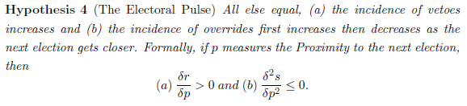
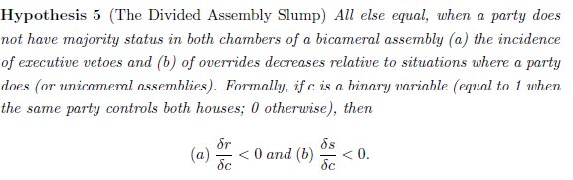

Slide 23
Separabilidad analítica
Para añadirle realismo a R+R:
Cameron incorpora información incompleta
Yo retomo la información completa, pero cambio jugadores con motivación unívoca por motivación dual
¿Qué explicación tiene mejor récord de bateo?

Slide 24
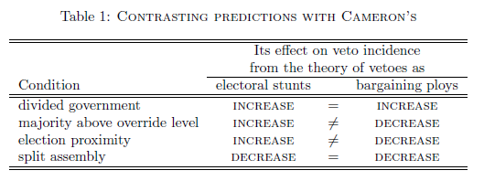

Slide 25
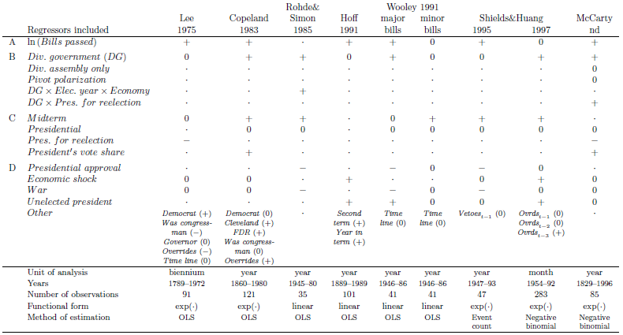
El veto en EEUU

Slide 26
Los estados como laboratorio
Estrategias empíricas:
Vetos memorables en EE.UU., amenazas, resistencias (Gilmour, Neustadt)
Estudio sistemático del proceso legistativo de EE.UU. (Lee, Cameron)
Estudio panel a nivel sub-nacional
Pros/contras de c/u?

Slide 27
Los datos
Datos agregados de sesiones legislativas 1979-99 (como Rohde+Simon 1985)
Del Book of the States
Nebraska eliminado porque no hay partidos formales; Carolina del Norte antes de 1998 también porque gobernador no tenía veto
N = 1,365 sesiones

Slide 28
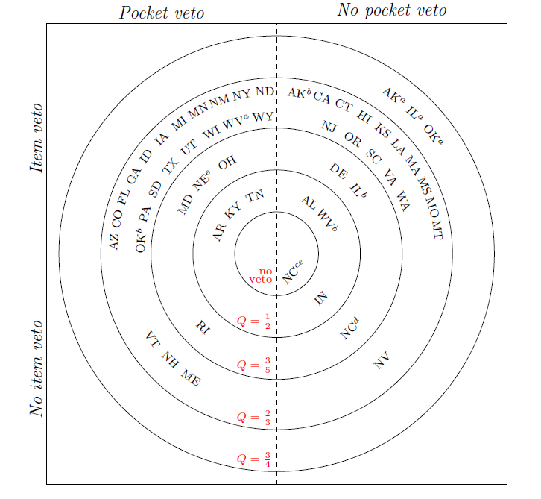

Slide 29
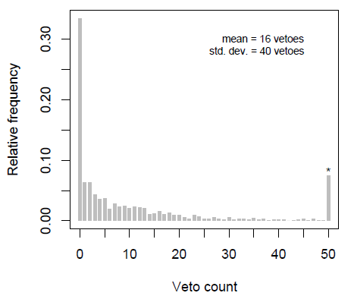
La variable dependiente

Slide 30
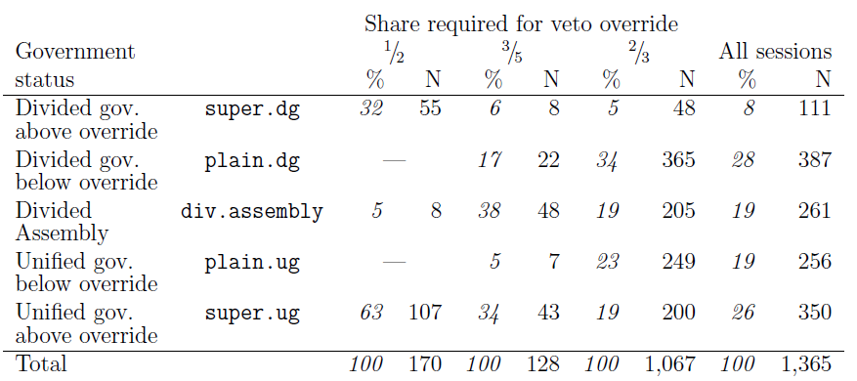
Variables independientes
Cinco indicadores de status partidista del gobierno (mutuamente excl. y exhaustivos)

Slide 31
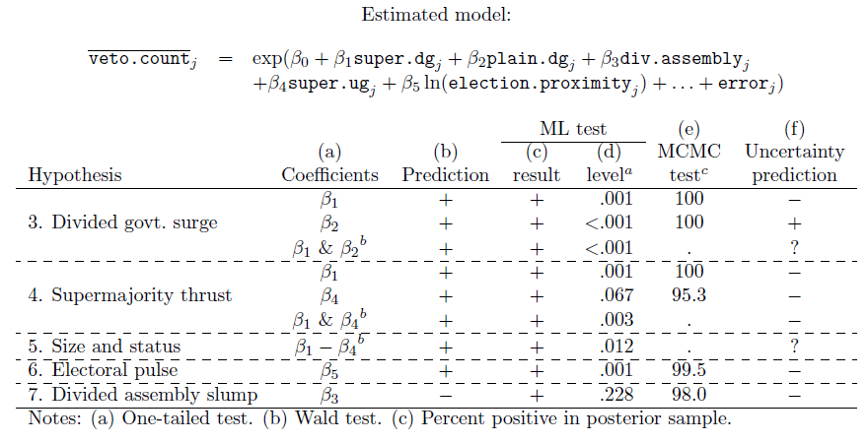
Variables independientes (2)
Modelo de conteo de eventos (regresión binomial negativa)

Slide 32
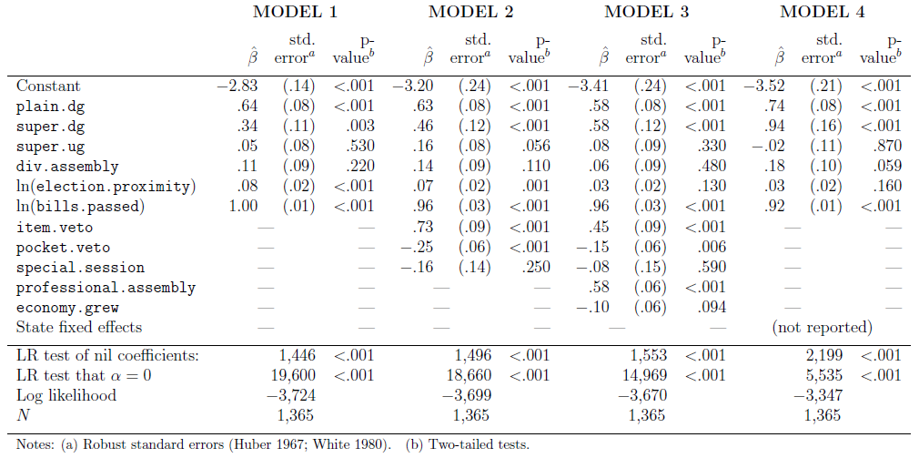

Slide 33
Pruebas de hipótesis
H1: Divided government surge
nula rechazada @ .001
H2: Supermajority lift
nula rechazada @ .020
H3: Size-and-status interaction
nula rechazada @ .019
H4: Divided assembly slump
nula rechazada @ .001
H5: Electoral pulse
nula rechazada @ .010

Slide 34
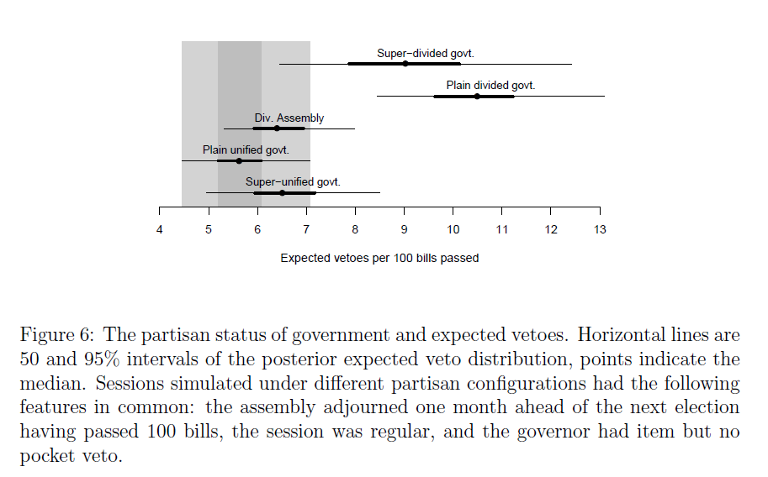
Simulaciones

Slide 35
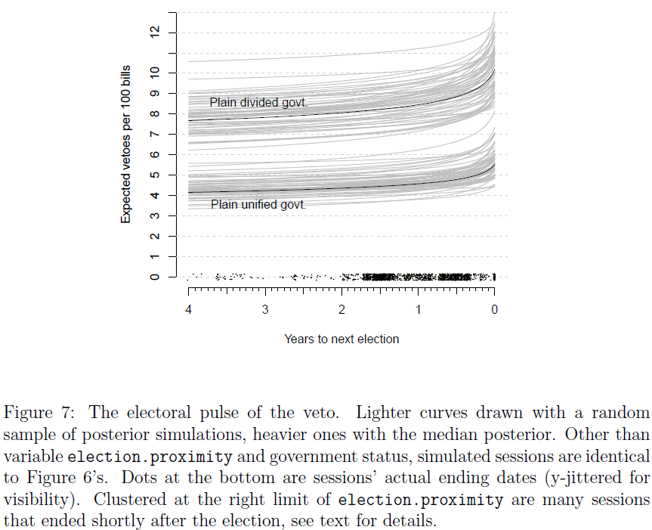
Simulaciones: efecto electoral
PlainDG
UnifGov

Slide 36
Simulaciones: efecto electoral
SuperDG
UnifGov

Slide 37
Balance teórico
X
X
Pero Cameron explica veto chains (imposibles en mi modelo)

Slide 38
Una agenda de investigación
La hipótesis de efectos sistemáticos en AmLat
¿Cómo se decide en sistemas de poderes separados? ¿Cómo interactúan variaciones?
institucional
partidos
elecciones
¿Hasta dónde se sostiene la excepcionalidad americana?

